Slide 1




第6章 交流电力控制电路和交交变频电路
引言
6.1 交流调压电路
6.2 其他交流电力控制电路
6.3 交交变频电路
6.4 矩阵式变频电路
本章要点
华东理工大学

Slide 2
第6章 交流电力控制电路和交交变频电路
本章主要讲述 交流-交流变流电路
把一种形式的交流变成另一种形式交流的电路
只改变电压,电流或控制电路的通断,而不改变频率的电路。
交流调压电路 相位控制
交流调功电路 通断控制
交流电力控制电路
交交变频 直接
交直交变频 间接
变频电路
改变频率的电路

Slide 3
6.1 交流调压电路
应用
  1 灯光控制（如调光台灯和舞台灯光控制)。
  2 异步电动机软起动。
  3 异步电动机调速。
  4 供用电系统对无功功率的连续调节。
  5 在高压小电流或低压大电流直流电源中，
  用于调节变压器一次电压。

Slide 4
6.1 交流调压电路
6.1.1 单相交流调压电路
6.1.2 三相交流调压电路

Slide 5

6.1 交流调压电路
原理
  两个晶闸管反并
  联后串联在交流电路
  中，通过对晶闸管的
  控制就可控制交流电
  力。
电路图

Slide 6
§6.1.1 单相交流调压电路
交流调压电路的主要应用：交流调功(电加热)、灯光控制、异步电动机的软启动、调速节能运行等。
1. 电阻负载
双向交流开关：VT₁与VT₂反并联，可用一只双向晶闸管（KS）代替。
正负半周α的起始点均为相电压的过零点。
在正半周α处VT₁触通，u_{o}= u₁，在u₁过零变负时， VT₁反偏自行关断。

Slide 7
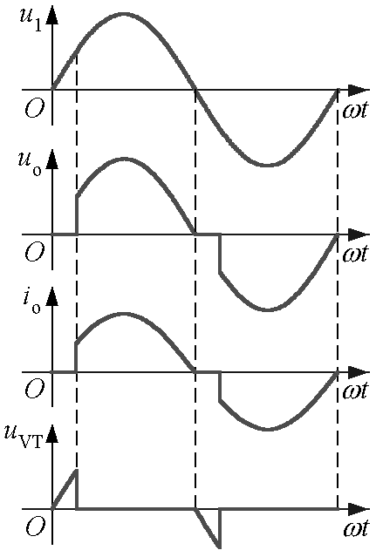
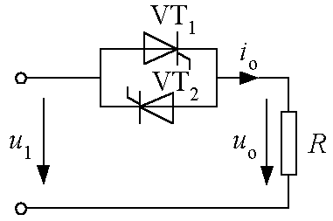

Slide 8
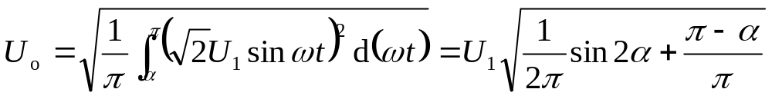
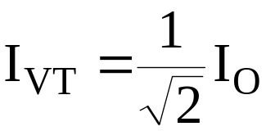
在u₁负半周，VT₂正偏而VT₁承受反压，在α角处VT₂触通，负载电流反向。
负载电压波形正负半周均为电源电压波形的一个片段。正负半周对称、平均值为0（纯交流输出）。
由于纯电阻负载，i_{o}与u_{o}波形相同。
负载电压有效值：
负载电流有效值：I_{o}= U_{o}/R
每只SCR电流有效值:（电流面积差一半）
移相范围： α=0~π

Slide 9
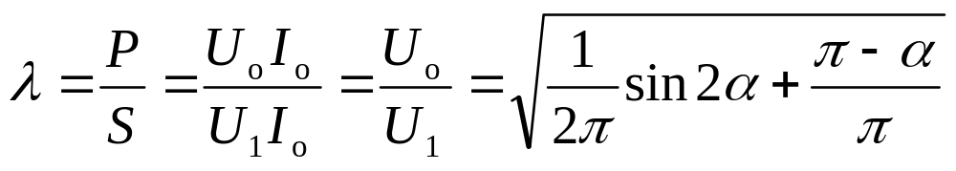
功率因数：
当α=0时，U_{o}=U₁最大，pf=1。随α的增大，输入电流滞后于电压且发生畸变，pf 降低。
VT₁、VT₂需要两路触发脉冲 u_{G1}、 u_{G2}分别触发。
采用双向晶闸管时的触发情况：
在正负半周都需要对同一个门极施加触发脉冲（采用高频调制脉冲列可以减小脉冲变压器体积）。

Slide 10
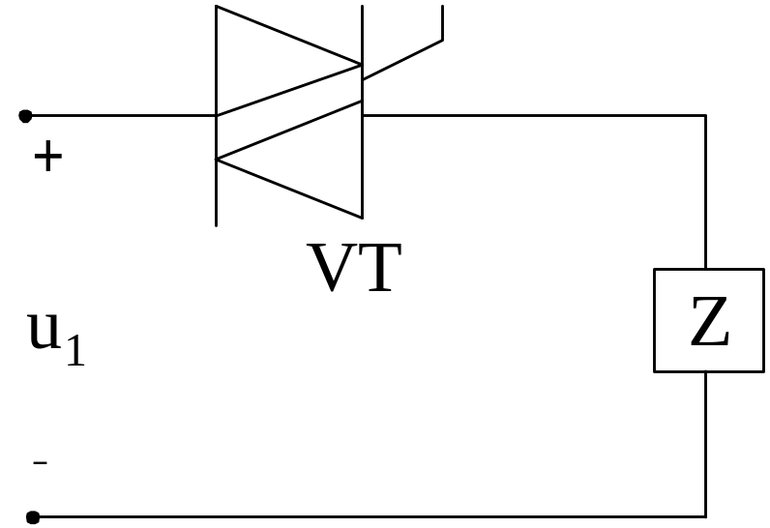
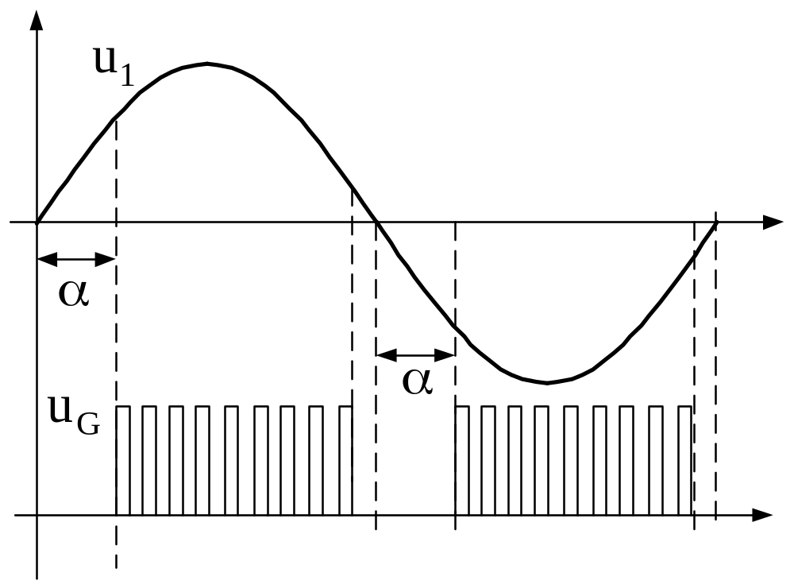

Slide 11
2. 阻感负载
负载阻抗角ϕ=tg-1(ωL/R)。
在交流开关完全导通时（相当于用导线连通），稳态时负载电流应为正弦波。并且相位比电源电压u₁滞后ϕ角。
SCR控制只能进行滞后控制，使负载电流更为滞后。

Slide 12
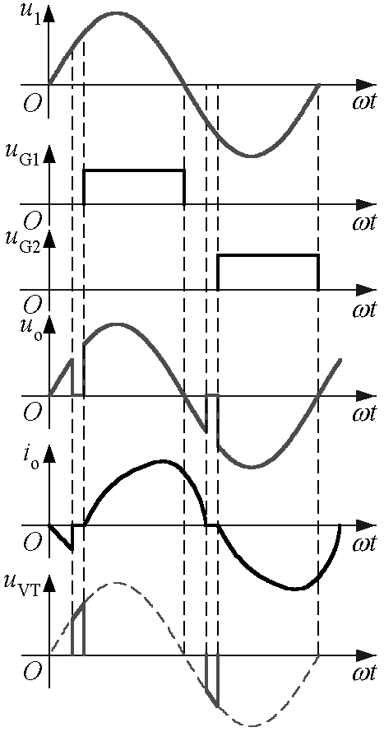
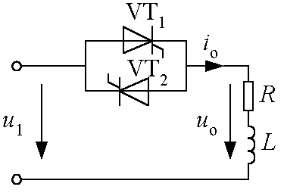

Slide 13
α> ϕ的情况:
  正半周α处VT₁触通，工作情况与单相半波可控整流类似；在正半周过零变负时电感L使VT₁延续导通，延续时间长短与负载的电感性强弱有关。
  在负半周VT₂触通时，其管压降成为VT₁的反压而保证其截止。
  稳态下电流正负半周波形对称，各管导通角θ小于180º。

Slide 14
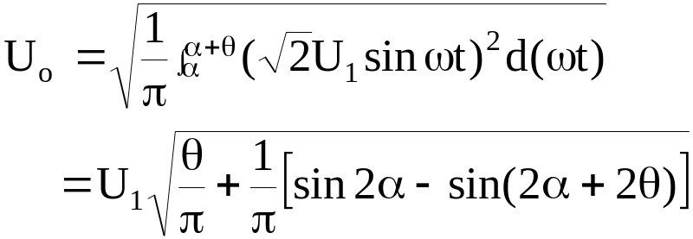

  α角较大时的情况： α↑→ θ↓ →Uo↓（正负半周面积均减小）
  有效值计算：
  （此积分考虑了半周内的两部分面积）
I_{VT}有效值计算涉及到较复杂的i_{o}表达式（略）。

Slide 15
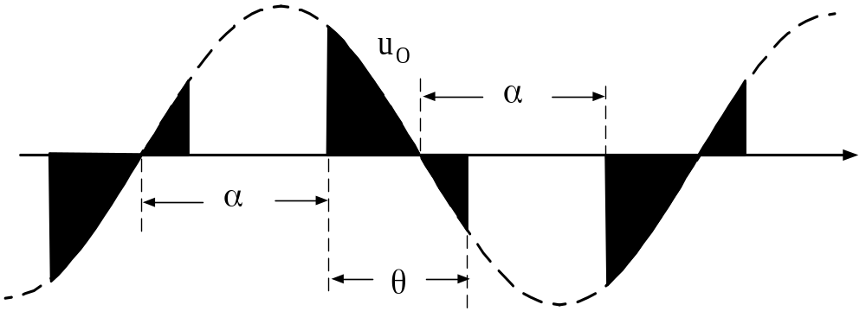

Slide 16
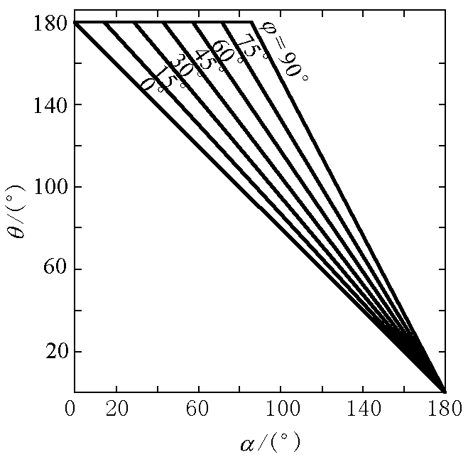
  结论：当α>ϕ时，θ<180^{O}，正负半波电流断续。α愈大， θ越小，波形断续愈严重，但交流电压可调。
  θ~ α（ϕ）的关系曲线：
图 6-3 单相交流调压电路以ϕ为参变量的θ和α的关系曲线

Slide 17
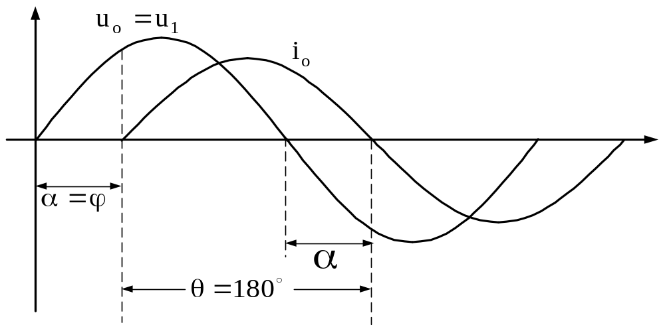
α= ϕ的情况：在交流开关完全短路的情况下， i_{o}比u₁自然滞后ϕ角（稳态），并且θ=180º，i_{o}为正负对称的正弦波。 α= ϕ意味着SCR的触发导通刚好满足i_{o}的上述正弦稳态波形的要求，i_{o}过零变正时刚好使VT₁触通，i_{o}过零变负时又刚好使VT₂触通，故输出效果与交流开关完全短路开通的情况相同。相当于SCR失去开关控制调压作用。

Slide 18
α<ϕ的情况:
  在α<ϕ时，若触发脉冲足够宽或脉冲列触发，更容易满足上述稳态下电流自然交变的开关要求：
  i_{o}比u₁滞后ϕ角（稳态），VT₁已在α角处提前触发，并且在i_{o}过零变正时一直保持触发。在i_{o}过零变负时同样保证VT₂及时导通。总之，在交流开关完全短路的情况下i_{o}正弦波所要求的双向电流路径，在α ≤ ϕ 时，由VT_{1、2}完全可以提供。因此，作用效果与交流开关短路时相同。

Slide 19
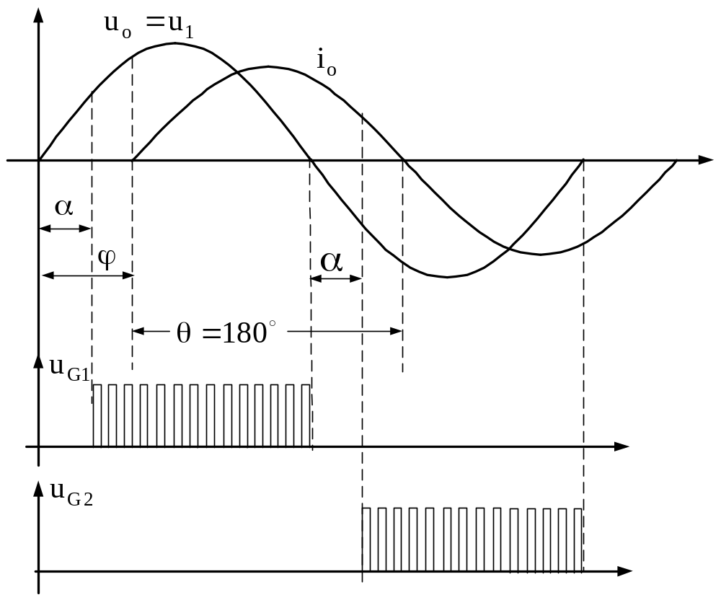

Slide 20
  θ ~ α(ϕ) 的关系曲线分析。
  若采用窄脉冲触发：
    刚上电时，由于VT₁触发早，电流i_{o}从零上升，其导通角θ将超过180º（因为电感电压作用面积大，过充电，放能时间延长）。
    当负半周u_{G2}脉冲出现时， VT₁的电流尚未减到0， VT₂受反压不能触通；待VT₁中电流降到零关断， VT₂开始正偏时， u_{G2}脉冲已消失，故VT₂无法导通。
    下一个正半周u_{G1}又触通VT_{1，}使负载电流只有正半周，出现很大的直流分量，电路不能正常工作（通常负载电阻分量很小，直流电流会很大） 。

Slide 21
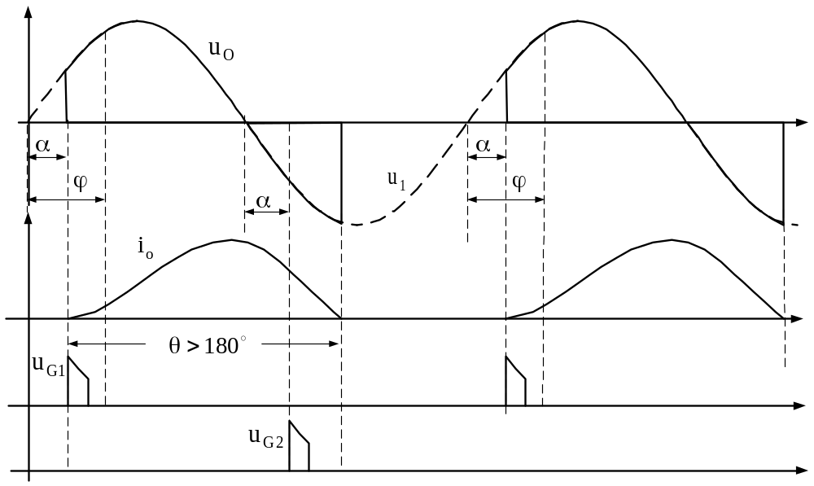

Slide 22
结论：（阻感负载）
  能使输出电压可调的正常移相范围：α= ϕ~π。正负半波电流断续（ θ<180º），非正弦， α越大，则θ越小，电流波形断续加重。
  当α≤ϕ时，若采用宽脉冲或脉冲列触发，则作用效果与交流开关完全短路情况相同，不具备可控调压作用，u_{o}= u₁，i_{o}为连续正弦波。
  在电感性负载下，不能用窄脉冲触发，否则当α<ϕ时会发生一只SCR无法导通现象，输出电流出现很大的直流分量，会烧毁熔断器或晶闸管。

Slide 23
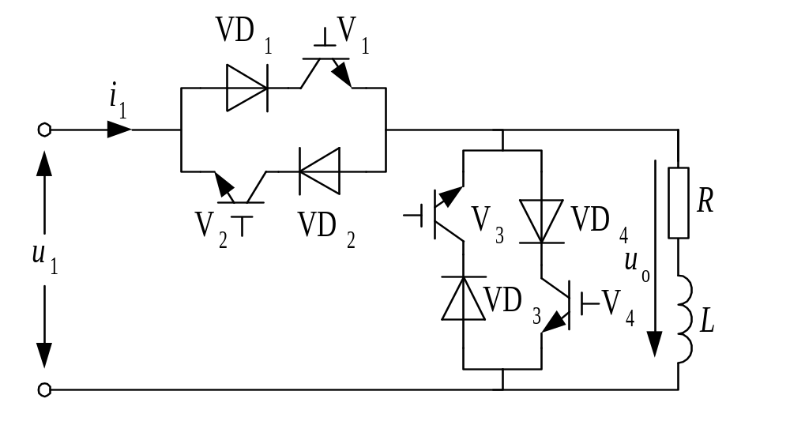
斩控式交流调压电路
在交流电源u1的正半周
用V1进行斩波控制
用V3给负载电流提供续流通道
图6-7 斩控式交流调压电路

Slide 24
在交流电源u1的负半周
用V2进行斩波控制
用V4给负载电流提供续流通道
图6-7 斩控式交流调压电路

Slide 25
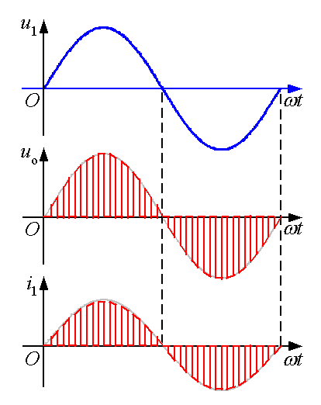
特性
  通过改变占空比α来调节输出电压（思想类似于直流斩波电路PWM控制方式）
  电源电流的基波分量和电源电压同相位，即位移因数为1。
  电源电流不含低次谐波，只含和开关周期T有关的高次谐波。和容易实现滤波。
  功率因数接近1。
图6-8 电阻负载斩控式交流调压电路波形

Slide 26
§6.1.2 三相交流调压电路
三相负载星形连接方式最常用，每相各由一个双向交流开关控制。VT_{1、3、5}使三相电流正向流通， VT_{4、6、2}使三相交流反向流通。
三相四线制Y接（Y₀）：相当于三个单相交流调压电路的组合，三相互差120º相位，分析方法与单相相同。
  各相中的3整倍次谐波电流是同相位的，全部流过中线，会形成很大的3次谐波电流（零序电流）。
  基波和其它谐波在三相之间流动，不流过中线。

Slide 27
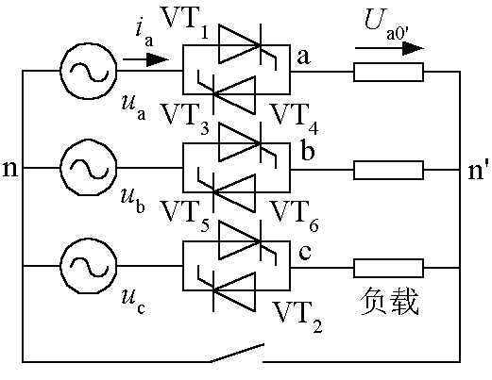
三相三线制Y接：
  三相正半周对应的VT_{1、3、5}触发脉冲依次相差120º；每相的正负半周分别由反并联的2只SCR触发控制， α角相同，互差180º触发。
back

Slide 28
  触发顺序与三相全控桥一样： VT₁~ VT₆依次相差60º。
  任一相在导通时必须和另一相构成回路（无中线），电流流通路径中，须有两只SCR同时导通，故应采用双脉冲或宽脉冲（列）触发。
  两种工作情况：有时可能是三相中各有一只SCR导通，每相负载电压等于电源相电压；也可能两相中各有一只SCR导通，另一相不通，这时导通相的负载电压等于电源线电压的一半（三相对称负载）。
  控制角α的起点为相电压过零点（∵若换为二极管，在相电压过零时即开始导通）。
  三相电阻负载（无中线）时α移相范围：0~150º。
  三相阻感负载时无论有无中线， α移相范围：ϕ~180º。

Slide 29
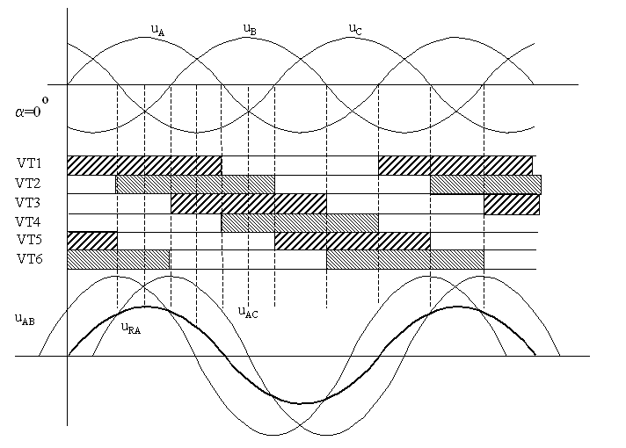
三相电阻负载（无中线）时的波形图： α=0º，30º，6 0º，90º，120º，观察每相负载的u_{RA}波形。
转电路

Slide 30
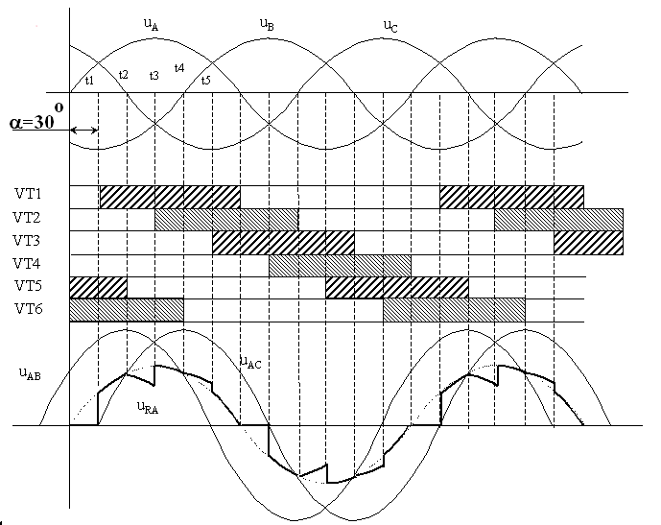
转电路

Slide 31
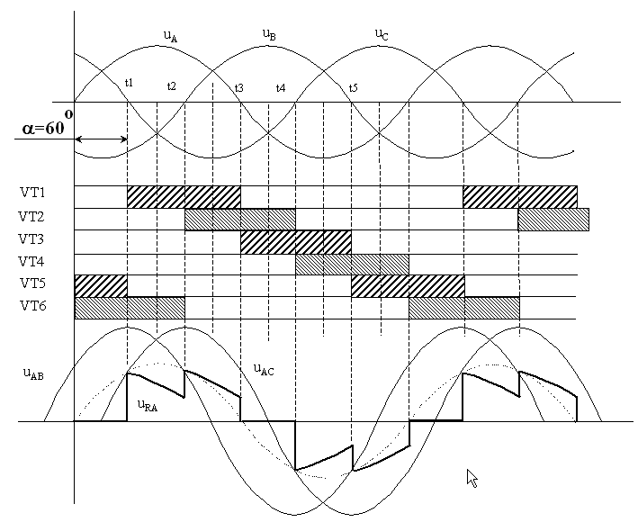
转电路

Slide 32
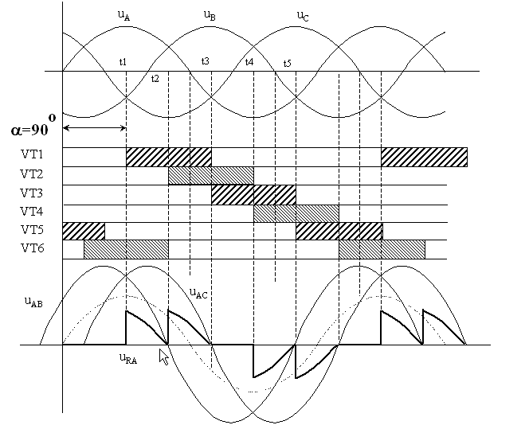
转电路

Slide 33
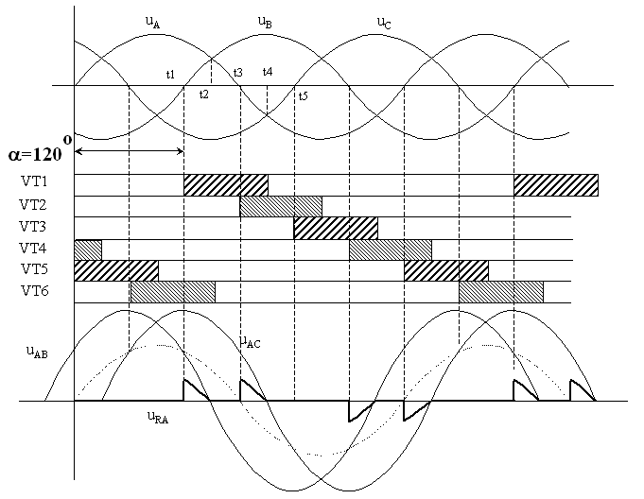
转电路

Slide 34
6.2 其他交流电力控制电路
6.2.1 交流调功电路
6.2.2 交流电力电子开关

Slide 35
6.2.1 交流调功电路
交流调功电路与交流调压电路的异同比较
相同点 电路形式完全相同
不同点 控制方式不同
  交流调压电路在每个电源周期都对输出电压波形进行控制。
  交流调功电路是将负载与交流电源接通几个周期,在断开几个周期,通过通断周波数的比值来调节负载所消耗的平均功率。

Slide 36
比较
 | 交流调压 | 交流调功
控制目的 | 电路的输出电压 | 电路的平均输出功率
控制对象 | 舞台灯光 | 如电炉温度这样惯性比较大对象
控制方式 | 每个周期内控制晶闸管的开通相位 | 改变接通周波数与断开周波数的比值
优缺点 | 谐波问题 | 在交流电源接通期间，负载电压电流都正弦波，谐波污染小。

Slide 37
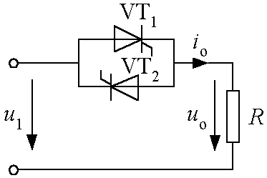

电阻负载时的工作情况
  控制周期为M倍电源周期，晶闸管在前N个周期导通，后M－N个周期关断。
  负载电压和负载电流（也即电源电流）的重复周期为M倍电源周期。
图6－1电阻负载单相交流调压电路
u
2
π
N
o
导通段
=
M
2
U
u
,
i
u
1
2
π
o
o
1
M
O
π
3
π
4
π
ω
t
M
M
M
电源周期
控制周期
=
M
倍电源周期
=
2
π
图6-11 交流调功电路典型波形(M =3、N =2)

Slide 38
谐波情况
  图6-12的频谱图（以控制周期为基准）。I_{n}为n次谐波有效值， I_{o}为导通时电路电流幅值。
  以电源周期为基准，电流中不含整数倍频率的谐波，但含有非整数倍频率的谐波。
  而且在电源频率附近，非整数倍频率谐波的含量较大。
0.6
0.5
0.4
0m
I
/
0.3
I
n
0.2
0.1
0
2
4
6
8
10
12
14
谐波次数
0
1
2
3
4
5
相对于电源频率的倍数
图6-12交流调功电路的
电流频谱图(M =3、N =2)

Slide 39
6.2.2 交流电力电子开关
概念 把晶闸管反并联后串入交流电路中，代替电路中的机械开关，起接通和断开电路的作用。
优点 响应速度快，无触点，寿命长，可频繁控制通断。
与交流调功电路的区别
  并不控制电路的平均输出功率。
  通常没有明确的控制周期，只是根据需要控制电路的接通和断开。
  控制频度通常比交流调功电路低得多。
  如：室内灯

Slide 40
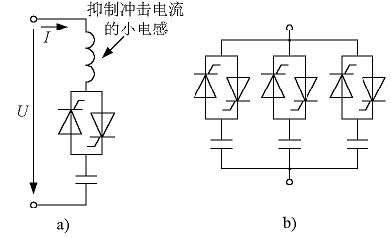
晶闸管投切电容（Thyristor Switched——Capacitor——TSC）
  作用
    对无功功率控制，可提高功率因数，稳定电网电压，改善供电质量。
    性能优于机械开关投切的电容器。
  结构和原理
    晶闸管反并联后串入交流电路。
    实际常用三相，可三角形联结，也可星形联结。
图 TSC基本原理图
a) 基本单元单相简图
b) 分组投切单相简图

Slide 41
6.3 交交变频电路
6.3.1 单相交交变频器
6.3.2 三相交交变频器

Slide 42
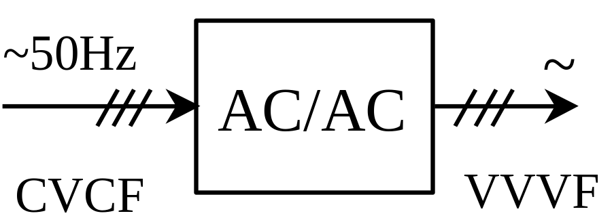
6.3.1 单相交交变频器
晶闸管交交变频电路，也称周波变流器(Cycloconvertor)
把电网频率的交流电变成可调频率的交流电的变流电路，属于直接变频电路。
广泛用于大功率交流电动机调速传动系统，实际使用的主要是三相输出交交变频电路。
恒压恒频 变压变频

Slide 43
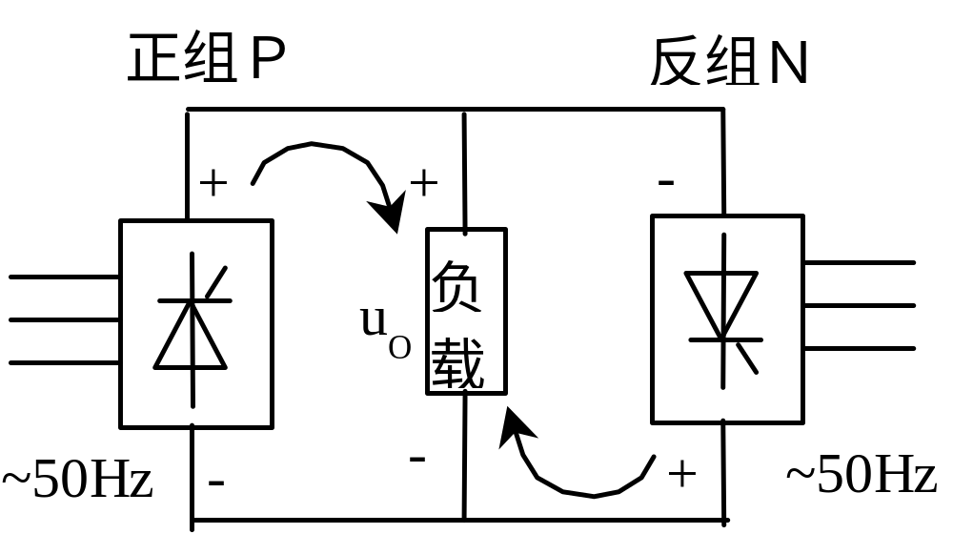
1) 电路构成和基本工作原理
电路构成
  如图，由P组和N组反并联的晶闸管变流电路构成。
  变流器P和N都是相控整流电路。
图6-13 单相交交变频电路原理图

Slide 44
工作原理
  P组工作时，负载电流i_{o}为正。
  N组工作时，i_{o}为负。
  两组变流器按一定的频率交替工作，负载就得到该频率的交流电。
    改变两组变流器的切换频率，就可改变输出频率ω_{o} 。
    改变变流电路的控制角α，就可以改变交流输出电压的幅值。

Slide 45
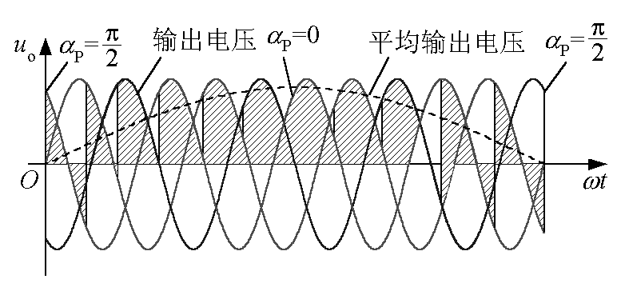
图6-13 单相交交变频电路
输出电压波形

Slide 46
为使u_{o}波形接近正弦波，可按正弦规律对α 角进行调制。
  在半个周期内让P组 α 角按正弦规律从90°减到0°或某个值，再增加到90°，每个控制间隔内的平均输出电压就按正弦规律从零增至最高，再减到零。另外半个周期可对N组进行同样的控制。
  u_{o}由若干段电源电压拼接而成，在u_{o}的一个周期内，包含的电源电压段数越多，其波形就越接近正弦波。

Slide 47
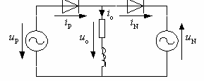
2) 整流与逆变工作状态
  阻感负载为例，也适用于交流电动机负载。
  把交交变频电路理想化，可把电路等效成图6-14a所示的正弦波交流电源和二极管的串联。
图6-14 理想化交交变频电路的整流和逆变工作状态
a）电路原理图

Slide 48
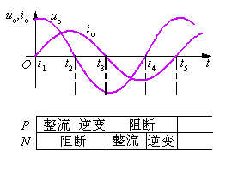
  设负载阻抗角为ϕ ，则输出电流滞后输出电压ϕ 角。
  两组变流电路采取无环流工作方式，即一组变流电路工作时，封锁另一组变流电路的触发脉冲。
图6-14 理想化交交变频电路的整流和逆变工作状态
b）电流、电压波形图

Slide 49
工作状态
t₁~t₃期间：i_{o}正半周，正组工作，反组被封锁。
  t₁~ t₂： u_{o}和i_{o}均为正，正组整流，输出功率为正。
  t₂ ~ t₃ ： u_{o}反向， i_{o}仍为正，正组逆变，输出功率为负。
t₃ ~ t₅期间： i_{o}负半周，反组工作，正组被封锁。
  t₃ ~ t₄ ：u_{o}和i_{o}均为负，反组整流，输出功率为正。
  t₄ ~ t₅ ： u_{o}反向， i_{o}仍为负，反组逆变，输出功率为负。
图6-14 理想化交交变频电路的整流和逆变工作状态
b）电流、电压波形图

Slide 50
小结：
  哪一组工作由i_{o}方向决定，与u_{o}极性无关。
  工作在整流还是逆变，则根据u_{o}方向与i_{o}方向是否相同确定。

Slide 51
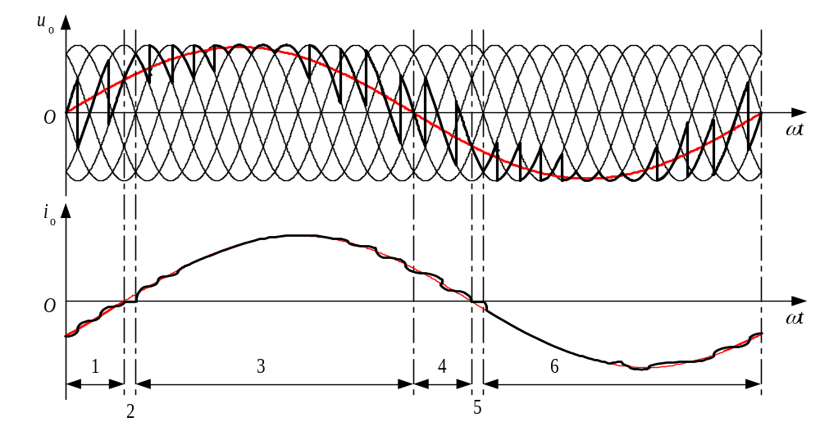
考虑无环流工作方式下io过零的死区时间，一周期可分为6段。
反组
逆变
正组
整流
正组
逆变
反组
整流
2和5是电流过零，为无环流死区
图6-15 单相交交变频电路输出电压和电流波形

Slide 52
当u_{o}和i_{o}的相位差小于90°时，一周期内电网向负载提供能量的平均值为正，电动机工作在电动状态。
当二者相位差大于90°时，一周期内电网向负载提供能量的平均值为负，电网吸收能量，电动机为发电状态。
3) 输出正弦波电压的调制方法 – 余弦交点法
可用模拟电路来实现，但线路复杂，且不易实现准确控制，采用计算机控制可方便实现准确的运算。

Slide 53
4) 输入输出特性
(1) 输出上限频率 （低，受电网频率和变流电路脉波数限制）
  输出频率增高时，输出电压一周期所含电网电压段数减少，波形畸变严重。
  电压波形畸变及其导致的电流波形畸变和转矩脉动是限制输出频率提高的主要因素。
  就输出波形畸变和输出上限频率的关系而言，很难确定一个明确的界限。
  当采用6脉波三相桥式电路时，输出上限频率不高于电网频率的1/3~1/2。电网频率为50Hz时，交交变频电路的输出上限频率约为20Hz。

Slide 54
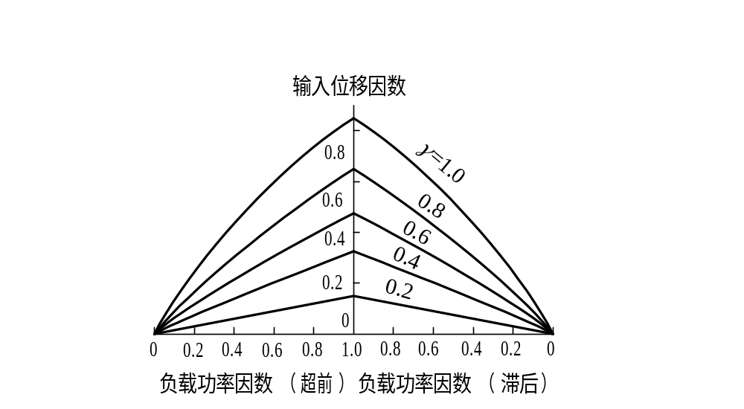
(2) 输入功率因数 （低）
  输入电流相位滞后于输入电压，需要电网提供无功功率。
  一周期内， α角以90°为中心变化。
  输出电压比γ 越小，半周期内α的平均值越靠近90°。
  负载功率因数越低，输入功率因数也越低。
  不论负载功率因数是滞后的还是超前的，输入的无功电流总是滞后。
输入位移因数
负载功率因数（超前）负载功率因数（滞后）
图6-18 单相交交
变频电路的功率因数

Slide 55
  (3) 输出电压谐波 （复杂）
    输出电压的谐波频谱非常复杂，既和电网频率f_{i}以及变流电路的脉波数有关，也和输出频率f_{o}有关。
    采用三相桥时，输出电压所含主要谐波的频率为
      6f_{i}±f_{o}，6f_{i}±3f_{o}，6f_{i}±5f_{o}，…
      12f_{i}±f_{o}，12f_{i}±3f_{o}，12f_{i}±5f_{o}，…
    采用无环流控制方式时，由于电流方向改变时死区的影响，将增加5f_{o}、7f_{o}等次谐波。

Slide 56
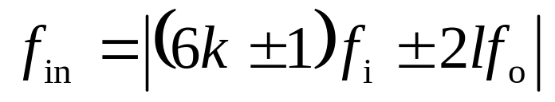
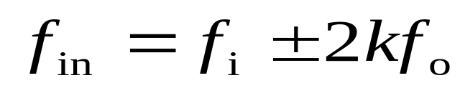
(4) 输入电流谐波 （复杂）
  输入电流波形和可控整流电路的输入波形类似，但其幅值和相位均按正弦规律被调制。
  采用三相桥式电路的交交变频电路输入电流谐波频率
(6-19)
和 (6-20)
式中，k=1,2,3,…；l=0,1,2,…。

Slide 57
6.3.2 三相交交变频电路
交交变频电路主要应用于大功率交流电机
调速系统，使用的是三相交交变频电路。
由三组输出电压相位各差120°的单相交交变频电路组成。
公共交流母线进线方式
输出星形联结方式
1) 电路接线方式

Slide 58
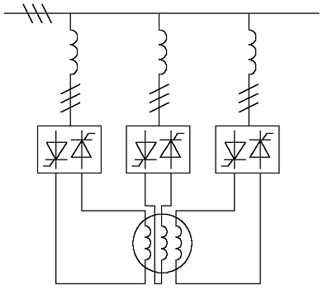
(1)公共交流母线进线方式
由三组彼此独立的、输出电压相位相互错开120°的单相交交变频电路构成。
电源进线通过进线电抗器接在公共的交流母线上。
因为电源进线端公用，所以三组的输出端必须隔离。为此，交流电动机的三个绕组必须拆开。
主要用于中等。容量的交流调速系统。
图6-19 公共交流母线进线三相交交变频电路（简图）

Slide 59
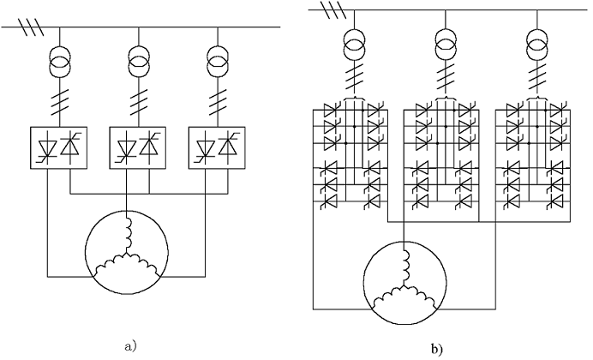
(2) 输出星形联结方式
三组的输出端是星形联结，电动机的三个绕组也是星形联结
电动机中点不和变频器中点接在一起，电动机只引出三根线即可
三组的输出端是星形联结，电动机的三个绕组也是星形联结。
电动机中点不和变频器中点接在一起，电动机只引出三根线即可。
图4-25 输出星形联结方式三相交交变频电路
a）简图 b）详图

Slide 60
因为三组的输出联接在一起，其电源进线必须隔离，因此分别用三个变压器供电。
由于输出端中点不和负载中点相联接，所以在构成三相变频电路的六组桥式电路中，至少要有不同输出相的两组桥中的四个晶闸管同时导通才能构成回路，形成电流。
图4-25 输出星形联结方式三相交交变频电路
a）简图 b）详图

Slide 61
和整流电路一样，同一组桥内的两个晶闸管靠双触发脉冲保证同时导通。
两组桥之间则是靠各自的触发脉冲有足够的宽度，以保证同时导通。
图4-25 输出星形联结方式三相交交变频电路
a）简图 b）详图

Slide 62
2) 输入输出特性
输出上限频率和输出电压谐波和单相交交变频电路是一致的。
输入电流
  总输入电流由三个单相的同一相输入电流合成而得到。
  有些谐波相互抵消，谐波种类有所减少，总的谐波幅值也有所降低。
输出电压
200
t
/
ms
单相输出时
U
相输入电流
200
t
/
ms
三相输出时
U
相输入电流
200
t
/
ms
图6-21 交交变频电路的输入电流波形

Slide 63
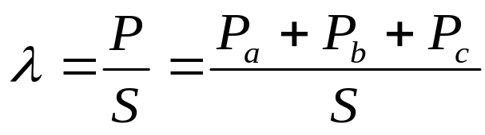
输入功率因数
三相总输入功率因数应为
(6-23)
  三相电路总的有功功率为各相有功功率之和
  但视在功率却不能简单相加，而应由总输入电流有效值和输入电压有效值来计算，比三相各自的视在功率之和要小
  三相总输入功率因数要高于单相交交变频电路
  但功率因数低仍旧是三相交-交变频电路的一个主要缺点。

Slide 64
3) 改善输入功率因数和提高输出电压
基本思路
  各相输出的是相电压，而加在负载上的是线电压。
  在各相电压中叠加同样的直流分量或3倍于输出频率的谐波分量，它们都不会在线电压中反映出来，因而也加不到负载上。利用这一特性可以使输入功率因数得到改善并提高输出电压。
直流偏置
  负载电动机低速运行时，变频器输出电压很低，各组桥式电路的α角都在90°附近，因此输入功率因数很低。
  给各相输出电压叠加上同样的直流分量，控制角α 将减小，但变频器输出线电压并不改变。

Slide 65
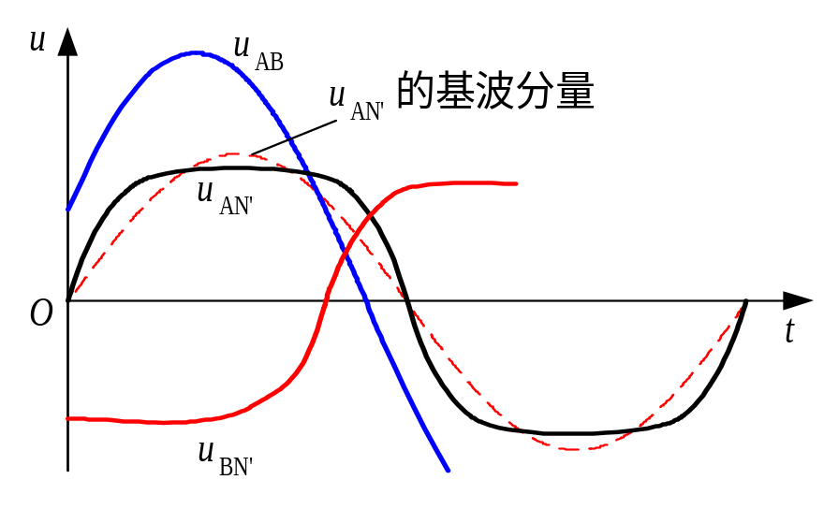
交流偏置
  梯形波输出控制方式。
  使三组单相变频器的输出均
  为梯形波（也称准梯形波），
  主要谐波成分是三次谐波。
  在线电压中三次谐波相互抵消，
  线电压仍为正弦波。
  因为桥式电路较长时间工作在高输出电压区域（即梯形波的平顶区），α角较小，因此输入功率因数可提高15%左右。
  正弦波输出控制方式中，最大输出正弦波相电压的幅值为U_{d0。}
  在同样幅值的情况下，梯形波中的基波幅值可提高15%左右。值可
图6-22 梯形波控制方式的理想输出电压波形

Slide 66
交交变频和交直交变频的比较
  10.2节中介绍间接变频电路，先把交流变换成直流，再把直流逆变成可变频率的交流，称交直交变频电路。
  交交变频电路的优点：
  交交变频电路的缺点：
    接线复杂，采用三相桥式电路的三相交交变频器至少要用36只晶闸管。
    受电网频率和变流电路脉波数的限制，输出频率较低。
    输入功率因数较低。
    输入电流谐波含量大，频谱复杂。
效率较高（一次变流）
可方便地实现四象限工作
低频输出波形接近正弦波

Slide 67
应用
  主要用于500kW或1000kW以上的大功率、低转速的交流调速电路中。目前已在轧机主传动装置、鼓风机、矿石破碎机、球磨机、卷扬机等场合应用。
  既可用于异步电动机，也可用于同步电动机传动。

Slide 68
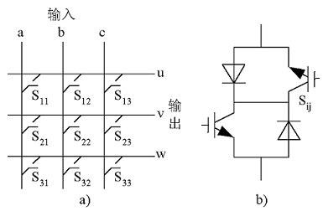
6.4 矩阵式变频器
简介：
是近年出现的一种新颖的变频电路。
是直接变频电路 ，采用的开关器件是全控型。
控制方式是斩波控制。
拓扑结构：
三相输入电压为u_{a}、 u_{b}和u_{c}
三相输出电压为u_{u}、 u_{v}和u_{w}
图6-23 矩阵式变频器

Slide 69
  9个开关器件组成3×3矩阵，因此该电路被称为矩阵式变频电路(Matrix Converter — MC)或矩阵变换器。
  图中每个开关都是矩阵中的一个元素，采用双向可控开关，图4-28b给出了应用较多的一种开关单元。
图4-28 矩阵式变频器

Slide 70
  优点
    输出电压为正弦波。
    输出频率不受电网频率的限制。
    输入电流也可控制为正弦波且和电压同相。
    功率因数为1，也可控制为需要的功率因数。
    能量可双向流动，适用于交流电动机的四象限运行。
    不通过中间直流环节而直接实现变频，效率较高。

Slide 71
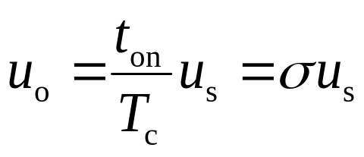
矩阵式变频电路的基本工作原理
单相输入
  对单相交流电压u_{s}进行斩波控制，即进行PWM控制时，输出电压u_{o}为
  (6-24)
  式中，T_{c}——开关周期；t_{on}—— 一个开关周期内开关导通时间；s ——占空比。

Slide 72
U
－
√
1m
3
U
2
U
1
m
－
U
2
m
a)
b)
c)
图6-24 构造输出电压时可利用的输入电压部分
a)单相输入 b) 三相输入构造输出相电压 c) 三相输出构造输出线电压

Slide 73
  不同的开关周期中采用不同的s，可得到与u_{s}频率和波形都不同的u_{o} 。
  由于单相交流u_{s}波形为正弦波，可利用的输入电压部分只有如图6-24a所示的单相电压阴影部分，因此u_{o}将受到很大的局限，无法得到所需输出波形。
a)
U
1
m
－
U
2
m
b)
U
√
1m
3
U
－
2
利用三相相电压
  把输入改为三相，就可利用图6-24b所示的三相相电压包络线中所有的阴影部分。
c)
图6-24 构造输出电压时可利用的输入电压部分
a)单相输入 b) 三相输入构造输出相电压 c) 三相输出构造输出线电压

Slide 74
  理论上所构造的u_{u}的频率可不受限制。
  但如u_{u}必须为正弦波，则其最大幅值仅为输入相电压u_{a}幅值的0.5倍。
a)
U
1
m
－
U
2
m
b)
利用三相线电压
  用图6-23a中第一行和第二行的6个开关共同作用来构造输出线电压u_{uv} 。
U
√
1m
3
U
－
2
c)
图6-24 构造输出电压时可利用的输入电压部分
a)单相输入 b) 三相输入构造输出相电压 c) 三相输出构造输出线电压

Slide 75
  可利用图6-24c中6个线电压包络线中所有的阴影部分。
  当u_{uv}必须为正弦波时，最大幅值就可达到输入线电压幅值的0.866倍。
  正弦波输出条件下矩阵式变频电路理论上最大的输出输入电压比。
a)
U
1
m
－
U
2
m
b)
U
√
1m
3
U
－
2
c)
图6-24 构造输出电压时可利用的输入电压部分
a)单相输入 b) 三相输入构造输出相电压 c) 三相输出构造输出线电压

Slide 76
以相电压输出方式为例分析矩阵式交交变频电路的控制
  利用对开关S₁₁、 S₁₂和S₁₃的控制构造输出电压u_{u}。
  为防止输入电源短路，任何时刻只能有一个开关接通。
  负载一般是阻感负载，负载电流具有电流源性质，为使负载不开路，任一时刻必须有一个开关接通。
图6-23 矩阵式变频器

Slide 77
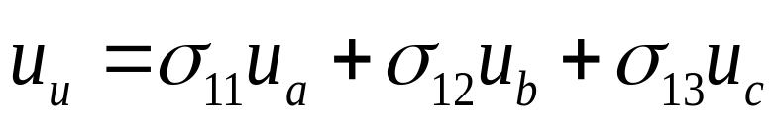
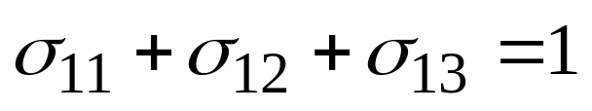
  u相输出电压u_{u}和各相输入电压的关系为
(6-25)
  式中s₁₁、s₁₂和s₁₃——一个开关周期内开关S₁₁、 S₁₂、S₁₃的导通占空比
(6-26)
图6-23 矩阵式变频器

Slide 78
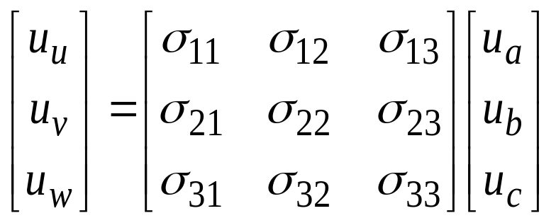
用同样的方法控图中第2，3行的各开关，得到类似于
(6-25)
的表达式。合写成矩阵的形式
（6－27）
可缩写为
uo=σ ui （6－28）
图6-23 矩阵式变频器

Slide 79
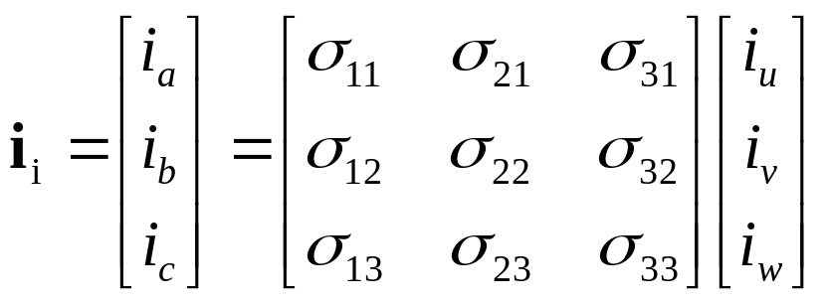
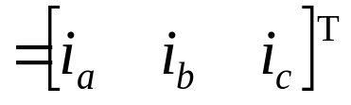
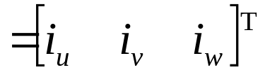
矩阵式变频电路确定后，输入电流和输出电流的关系也确定了。
(6-29) 缩写形式 ii ＝σ io (6-30)
式中
ii
io
T
图6-23 矩阵式变频器

Slide 80
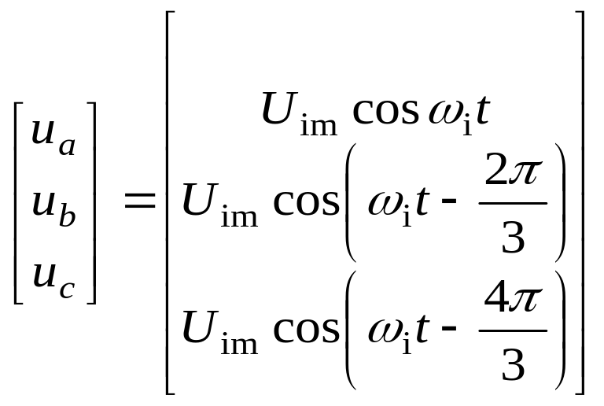
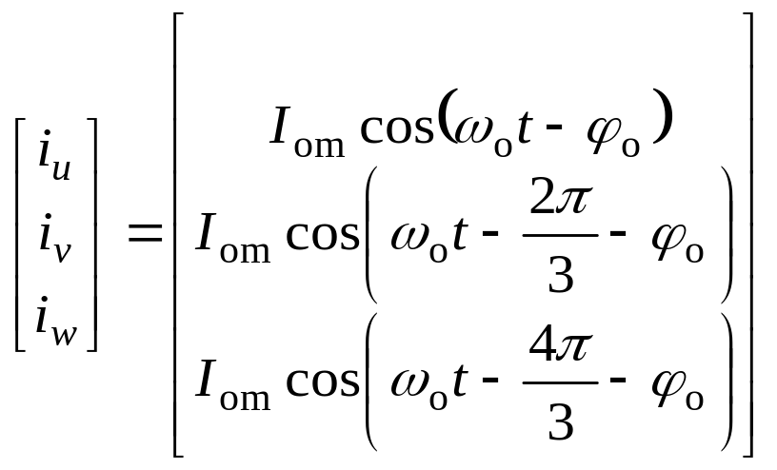
对实际系统来说，输入电压和所需要的输出电流是已知的。设为
(6-31)
（6－32）
式中
U_{im}、I_{om} 为输入电压和输出电流的幅值；
ω_{i}、ω_{o} 为输入电压和输出电流的角频率；
ϕ_{o} 为相应于输出频率的负载阻抗角。

Slide 81

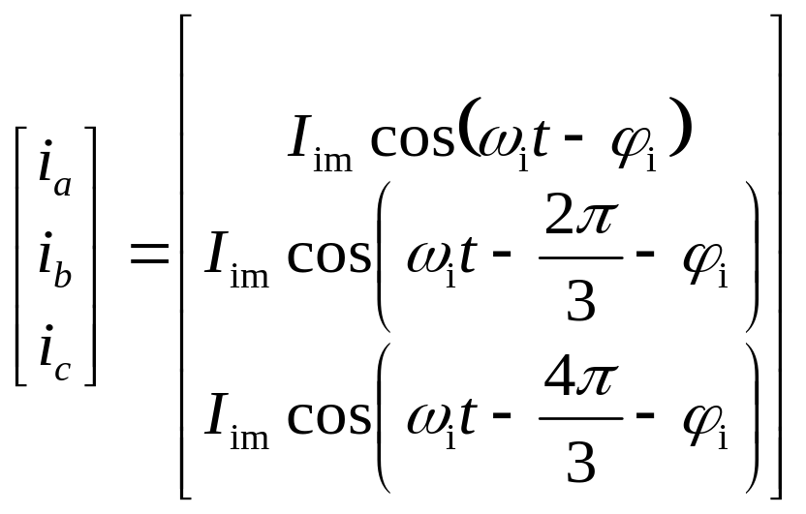
变频电路希望的输出电压和输入电流分别为
(6-33)
(6-34)
式中
U_{om}、I_{im}为输出电压和输入电流的幅值；
ϕ_{i}为输入电流滞后于电压的相位角。

Slide 82
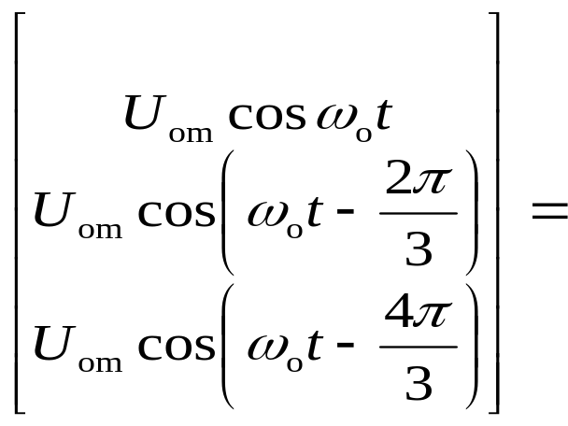



当期望的输入功率因数为1时，ϕ_{i} =0。把式(6-31)~式(6-34)代入式(6-27)和式(6-29)，可得
(6-35)
( 6-36)
如能求得满足式(6-35)和式(6-36)的s，就可得到希望的输出电压和输入电流。

Slide 83
要使矩阵式变频电路能够很好地工作，需解决的两个基本问题：
  如何求取理想的调制矩阵σ 。
  开关切换时如何实现既无交叠又无死区。
现状
  尚未进入实用化，主要原因：
  所用的开关器件为18个，电路结构较复杂，成本较高，控制方法还不算成熟。
  输出输入最大电压比只有0.866，用于交流电机调速时输出电压偏低 。

Slide 84
十分突出的优点：
  有十分理想的电气性能。
  和目前广泛应用的交直交变频电路相比，虽多用了6个开关器件，却省去了直流侧大电容，将使体积减小，且容易实现集成化和功率模块化。
在器件制造技术飞速进步和计算机技术日新月异的今天，矩阵式变频电路将有很好的发展前景。

Slide 85
本章小结
本章的要点如下：
(1) 交流—交流变流电路的分类及其基本概念；
(2) 单相交流调压电路的电路构成，在电阻负载和阻感负载
时的工作原理和电路特性；
(3) 三相交流调压电路的基本构成和基本工作原理；
(4) 交流调功电路和交流电力电子开关的基本概念；
(5) 晶闸管相位控制交交变频电路的电路构成、工作原理和
输入输出特性；
(6) 各种交流—交流变流电路的主要应用；
(7) 矩阵式交交变频电路的基本概念。

